Slide 1
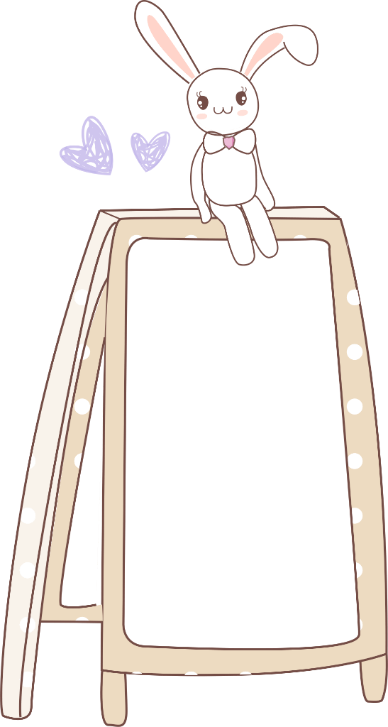
- Theo em, em có thể xin đi làm thêm sau giờ học để kiếm tiền mua món đồ đó.
- Tiết kiệm tiền tiêu vặt để mua món đồ.
“Mong ước của em”.
Em mong ước mua một món đồ nhưng không đủ tiền và cũng không muốn xin tiền bố mẹ. Em sẽ làm gì đề thực hiện được mong muốn đó?”.

Slide 2
Thảo luận nhóm
1. Cảm nhận của em về Bác Hồ sau khi đọc thông tin trên?
3. Qua thông tin trên, em hiểu thế nào là tiết kiệm? Người như thế nào được gọi là người có lối sống tiết kiệm?
2. Lối sống tiết kiệm của Bác Hồ được thể hiện qua lời nói, việc làm nào?
4. Em học tập được gì từ tấm gương của Bác Hồ về lối sống tiết kiệm?
Phiếu bài tập

Slide 3
Thảo luận nhóm
1. Cảm nhận của em về Bác Hồ là một người có đức tính tiết kiệm, luôn lo lắng cho đồng bào.
3. Qua thông tin trên, em hiểu tiết kiệm là biết sử dựng hợp lí, có hiệu quả của cải, thời gian, sức lực của mình và của người khác.
4. Em học tập được cách tiết kiệm của Bác là tái sử dụng những thứ vẫn còn dùng được. Không bày vẽ mà dùng để lo những cái chính giúp ích cho cuộc sống.
2. Lối sống tiết kiệm của Bác Hồ được thể hiện qua lời nói, việc làm:
- Khi xem xong, những tin cân thiết Bác giữ lại, còn lại Người chuyên bản tin cho Văn phòng Phủ Chủ tịch cắt làm phong bì hoặc dùng làm giấy viết cho tiết kiệm.
- Bác nói: “Hiện nay, các cháu thanh thiếu niên đã sắp bước vào năm học mới, giấy mực, tiền bạc dùng đề tuyên truyền về ngày sinh nhật của Bác thì các chú nẻn đành đề in sách giáo khoa và mua dụng cụ học tập cho các cháu, khỏi lãng phí”.
Phiếu bài tập

Slide 4
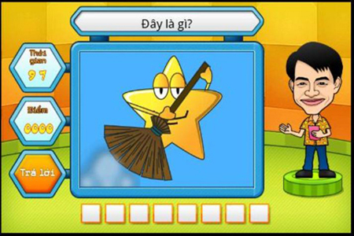

ĐUỔI HÌNH BẮT CHỮ
CHỦ ĐỀ TIẾT KIỆM

Slide 5

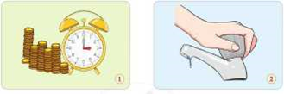







Hết giờ
Tiết kiệm thời gian, tiền bạc

Slide 6
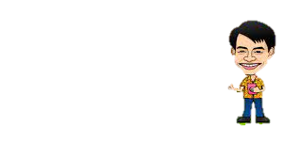
Hết giờ
Tiết kiệm nước

Slide 7

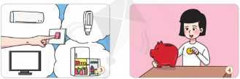
Hết giờ
Tiết kiệm điện

Slide 8
Hết giờ
Tiết kiệm tiền

Slide 9
Góc liên hệ
Hãy lấy ví dụ từ bản thân hoặc từ những người xung quanh để minh hoạ về lối sống tiết kiệm.

Slide 10
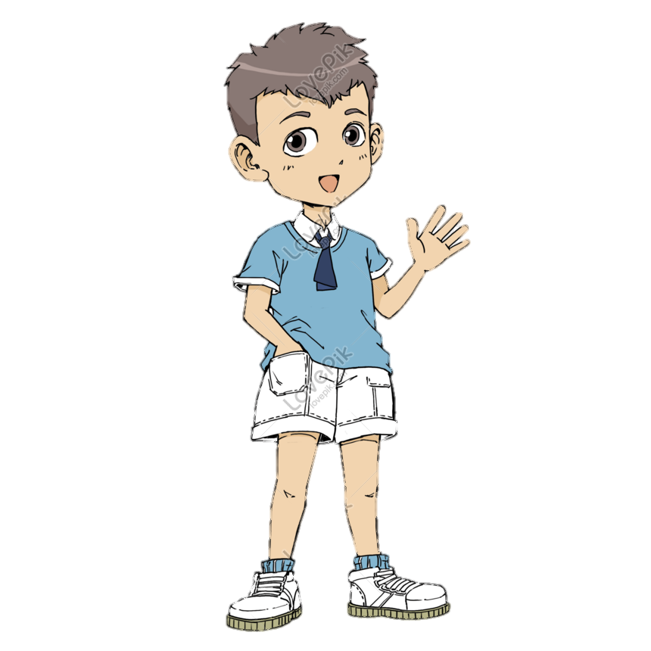
TÌNH HUỐNG
Nam sinh ra trong gia đình có hoàn cảnh khó khăn. Bố Nam mất từ khi cậu mới 5 tuổi. Mẹ Nam làm thuê, vất vả kiếm tiền nuôi con ăn học. Nhưng Nam hay đua đòi, không muốn thua kém bạn bè nên luôn đòi hòi mẹ mua nhiều thú từ đồ chơi, quần áo đẹp đến điện thoại thông minh. Mỗi khi Nam đòi mua đồ mới mà mẹ nói nhà không có tiền thi Nam thường giận dỗi, có khi còn doạ bỏ học.

Slide 11
Thảo luận nhóm
Câu 1
Câu 2
Câu 3
Em có nhận xét gì về hành vi đua đòi của Nam?
Theo em, trái với tiết kiệm là gì?
Hãy đưa ra lời khuyên của em với Nam.

Slide 12
Thảo luận nhóm
Câu 1
Câu 2
Câu 3
Em có nhận xét gì về hành vi đua đòi của Nam?
Theo em, trái với tiết kiệm là gì?
Hãy đưa ra lời khuyên của em với Nam.
Hành vi đua đòi của Nam là không nên vì em đang còn là học sinh phải biết nghĩ cho mẹ và hoàn cảnh của gia đình mình.
Nam cần phải biết tiết kiệm hơn, chăm chỉ học tập để không phụ lòng mẹ.
.
Theo em trái với tiết kiệm là lãng phí.

Slide 13

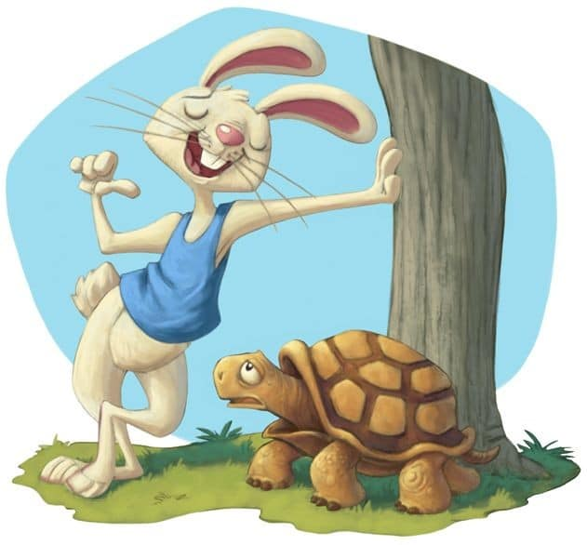
CUỘC ĐUA RÙA VÀ THỎ
Đội Thỏ: Tìm những biểu hiện tiết kiệm
Đội Rùa: Tìm những biểu hiện trái với tiết kiệm

Slide 14









5
10
Team
Team
4
9
3
8
2
7
1
6

Slide 15


Người tiết kiệm là người biết cân đối, chi tiêu có kế hoạch, có tính toán, xem xét đầy đủ các yếu tố để đạt được mục tiêu, nhiệm vụ đề ra.

Slide 16

Góc chia sẻ
- Liệt kê tất cả các hoạt động trong một ngày của em theo thời gian biểu.
- Vì sao em và mọi người phải xây dựng thời gian biểu cho riêng minh? Nếu lãng phí thời gian sẽ dẫn đến những hậu quả gì?
- Những ai cần tiết kiệm thời gian? Tiết kiệm thời gian có phải tiết kiệm tiền bạc không? Tiết kiệm thời gian sẽ đem lại lợi ích gì cho bản thân trong học tập và trong cuộc sống?

Slide 17


Một phút tỏa sáng
Thảo luận về các lí do cần sống tiết kiệm của bản thân (trong sinh hoạt hằng ngày; sử dụng quỹ thời gian; hiệu quả học tập; làm việc;...).

Slide 18


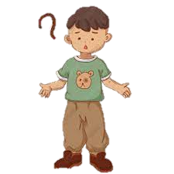
TÌNH HUỐNG
Em đồng ý với ý kiến của ai? Vì sao?
Xử lí tình huống
Thời tiết mùa hè nóng bức nên Hoà muốn bật điều hoà cả ngày. Thế mà nhiều buổi tối chị Hiền lại thường tắt đi một lúc. Chị bảo hôm nay trời không nóng nữa nên tắt điều hoà đi, bật quạt cho thoáng, vừa không bị khô da, vừa tiết kiệm tiền điện cho gia đình. Hoà nói: Chị cổ hủ thế! Có điều hoà thì cứ bật cả ngày, có hết bao nhiêu tiền điện đâu mà tiếc.

Slide 19
TÌNH HUỐNG
Em đồng ý với ý kiến của chị Hiền. Cần phải tiết kiệm tiền cho gia đình, cũng như tiết kiệm điện để bảo vệ môi trường.
Xử lí tình huống
Thời tiết mùa hè nóng bức nên Hoà muốn bật điều hoà cả ngày. Thế mà nhiều buổi tối chị Hiền lại thường tắt đi một lúc. Chị bảo hôm nay trời không nóng nữa nên tắt điều hoà đi, bật quạt cho thoáng, vừa không bị khô da, vừa tiết kiệm tiền điện cho gia đình. Hoà nói: Chị cổ hủ thế! Có điều hoà thì cứ bật cả ngày, có hết bao nhiêu tiền điện đâu mà tiếc.

Slide 20

Phiếu học tập
? Viết ra giấy một mục tiêu tiết kiệm mà em mong muốn đạt được nhất.
? Liệt kê những việc cần làm để đạt mục tiêu, nguyện vọng tiết kiệm của em bằng cách kẻ bảng và hoàn thiện theo gợi ý dưới đây:
Việc cần làm | Thực hiện | Kết quả
? | ? | ?

Slide 21
Phiếu học tập
? Viết ra giấy một mục tiêu tiết kiệm mà em mong muốn đạt được nhất.
? Liệt kê những việc cần làm để đạt mục tiêu, nguyện vọng tiết kiệm của em bằng cách kẻ bảng và hoàn thiện theo gợi ý dưới đây:
Việc cần làm | Thực hiện | Kết quả
Mua xe đạp mới | Tiết kiệm tiền tiêu vặt | Đã thực hiện được

Slide 22

Học sinh cần phải thực hiện tinh tiết kiệm thông qua việc:
- Tránh lối sống đua đòi, xa hoa và lãng phí.
- Sắp xếp việc làm khoa học.
- Bảo quản, tận dụng các đồ dùng học tập, lao động.
- Sử dụng điện, nước hợp lí.
- Tiết kiệm tiền bạc, của cải, thời gian, sức lực.

Slide 23
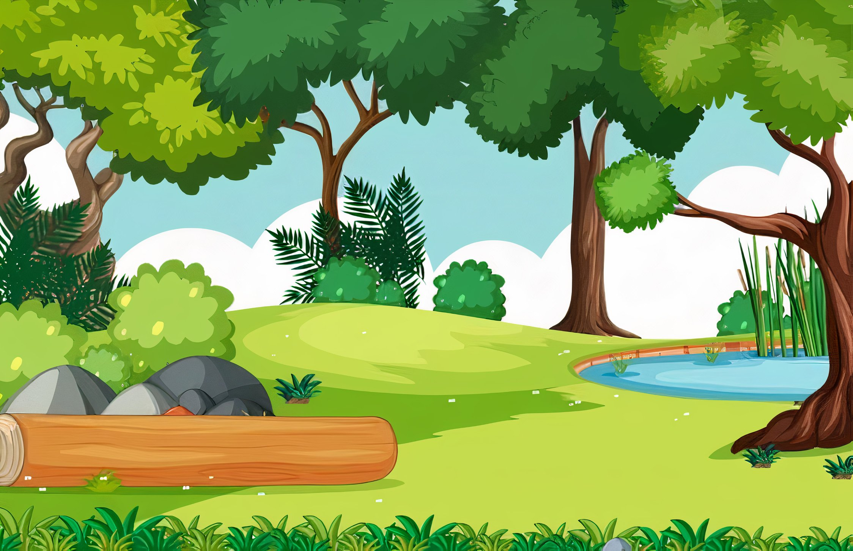
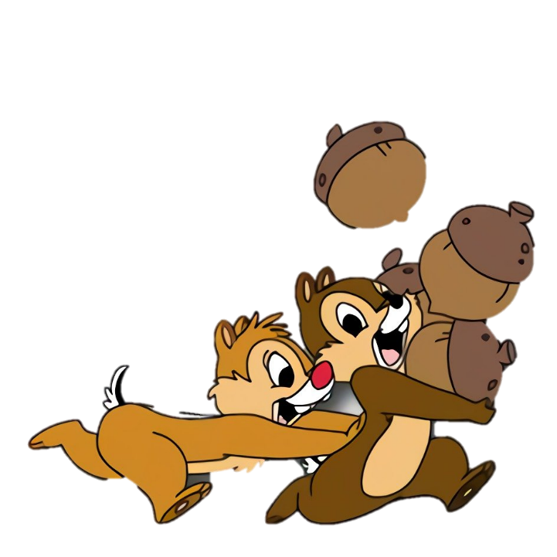



THỢ SĂN HẠT DẺ

Slide 24
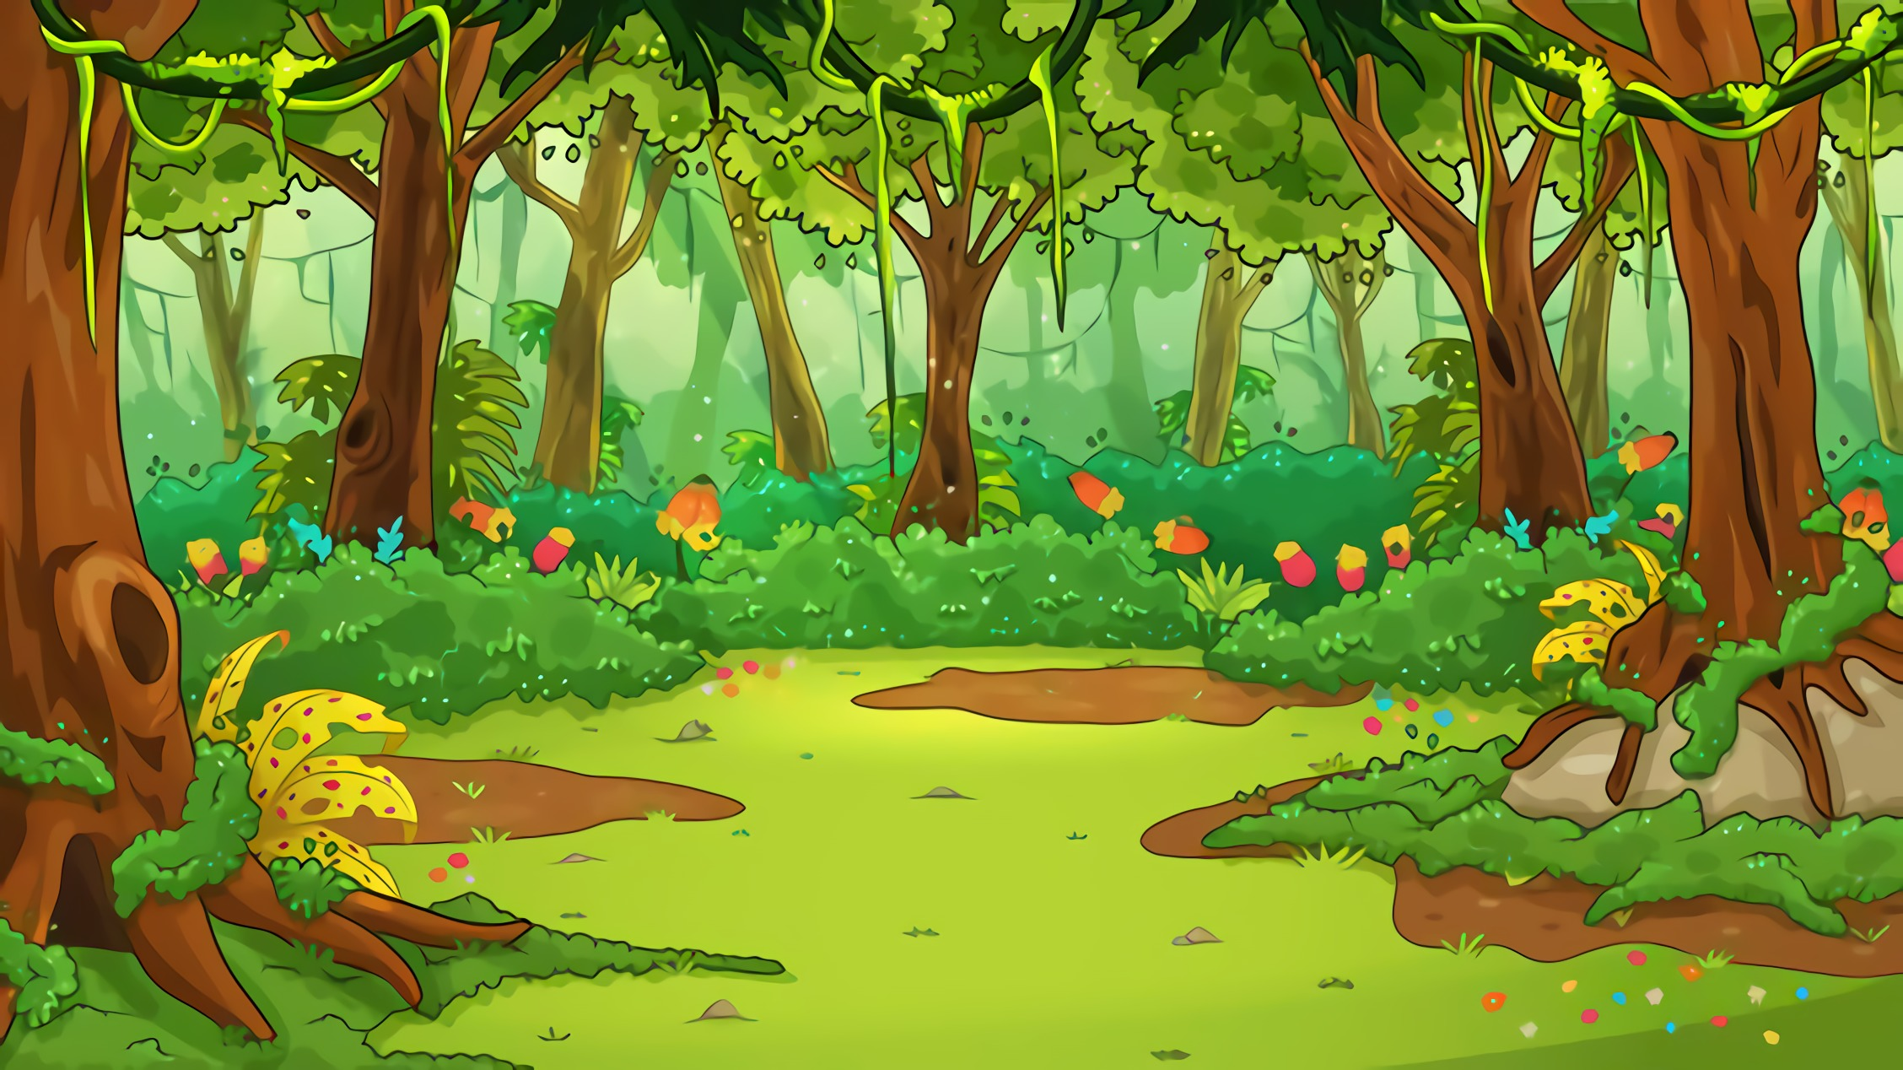



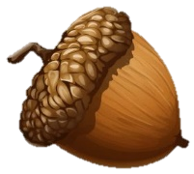





Những việc làm nào dưới đây là biểu hiện của tiết kiệm? Vì sao?
D
A
B
Vẽ, bôi bẫn ra sách vờ, bàn ghế, tường lóp học.
Giữ gìn quần áo, đồ dùng, đồ chơi.
Tắt các thiết bị điện khi không sử dụng.
C
E
Hoàn thành công việc đúng hạn.
Thường xuyên quên khoá vòi nước.

Slide 25
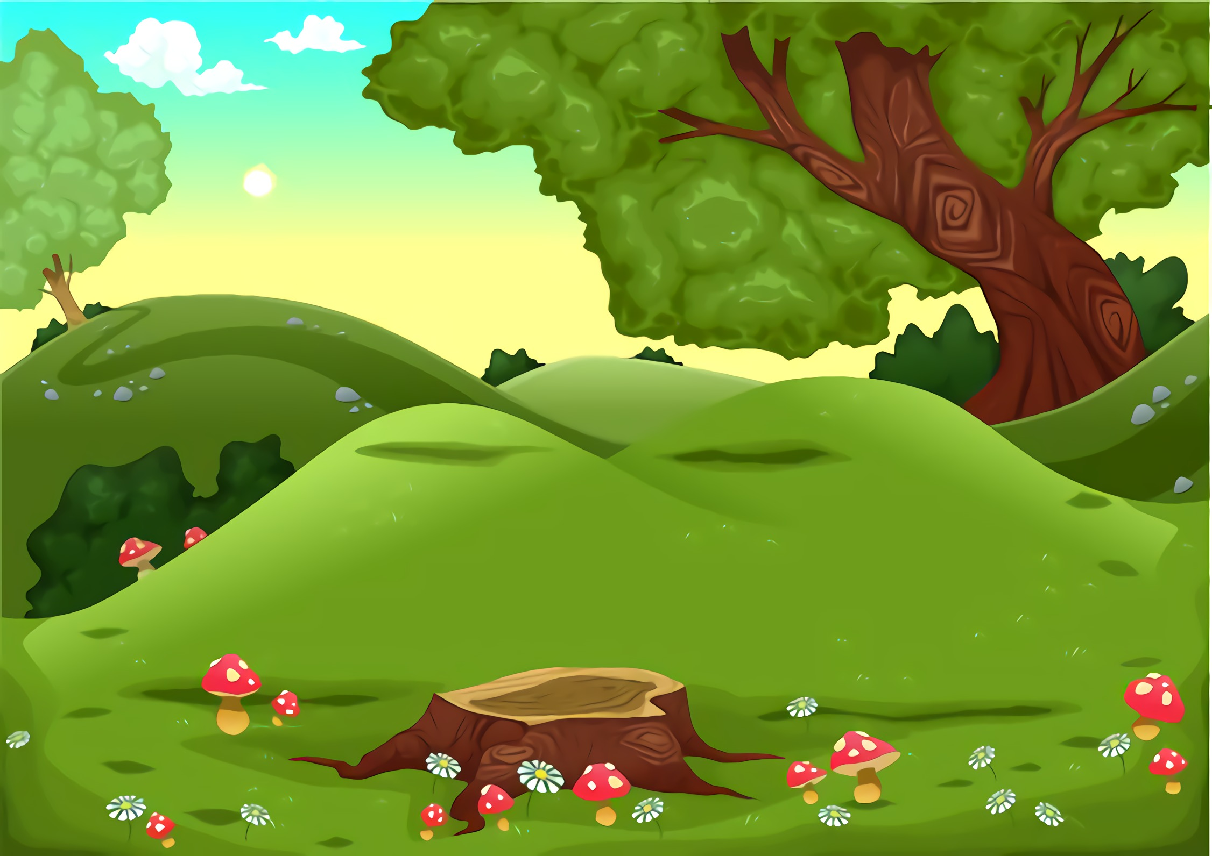




Sai mất rồi!!!

Slide 26





Đúng rồi!
+1

Slide 27



Không đồng ý
Đồng ý
Bài tập 2: Em đồng tình hay không đồng tình với ý kiến nào dưới đây? Vì sao?
Ý kiến | Đồng ý | Không đồng ý
A. Tiết kiệm tiền của là keo kiệt, bủn xỉn.
B. Tiết kiệm tiền của là chi tiêu hợp lí, không hoang phí.
C. Tiết kiệm tiền của vừa ích nước, vừa lợi nhà.
D. Tiết kiệm tiền của chỉ là việc của gia đinh nghèo.

Slide 28
Tán thành
Không tán thành
Bài tập 3: Em hãy cùng các bạn trao đổi, bày tỏ thái độ về các ý kiến dưới đây (tán thành hoặc không tán thành). Vì sao?
Ý kiến | Tán thành | Không tán thành
A. Tiết kiệm là việc giảm bớt hao phí trong sử dụng tài sản, lao động, thòi gian và đồ dùng nhưng vẫn đạt được mục tiêu đã định.
B. Tiết kiệm không có nghĩa là sống qua loa, đại khái, cẩu thả, tuỳ tiện trong nếp sổng, nếp nghĩ, nói năng cộc lốc, trống không, tâm hồn nghèo nàn, trống rỗng.
C. Hành vi thể hiện lối sống tiết kiệm phải phù hợp với lứa tuổi, điều kiện của gia đinh, bản thân và môi trường xã hội xung quanh.

Slide 29
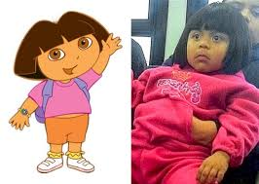
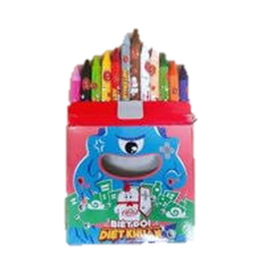

Trò chơi Đóng vai
Xây dựng lời thoại, đóng vai và giải quyết tình huống
Hà đang dùng hộp bút màu rất tốt, nay lại được bạn tặng thêm một hộp giống hệt hộp đang dùng nhân dịp sinh nhật. Hà định bỏ hộp bút màu đang sử dụng để dùng hộp mới.
a. Suy nghĩ của Hà đúng hay sai? Vì sao?
b. Em sẽ khuyên Hà như thế nào?

Slide 30
Trò chơi Đóng vai
Xây dựng lời thoại, đóng vai và giải quyết tình huống
a) Bạn Hà sai. Vì khi hộp bút màu cũ của bạn vẫn dùng được thì nên dùng hết rồi hãy sang hộp mới như thế sẽ tiết kiệm màu hơn.
b) Em sẽ khuyên Hà là hộp màu của bạn vẫn còn sử dụng được hãy dùng hết rồi hãy sang hộp mới như thế sẽ tiết kiệm hơn.

Slide 31

Góc liên hệ
Em sẽ rèn luyện như thế nào đề trò thành người có lối sống tiết kiệm?
Hãy xây dựng kế hoạch rèn luyện lối sống tiết kiệm của bản thân và chia sẻ với bố mẹ hoặc thầy cô giáo về kế hoạch của mình.

Slide 32
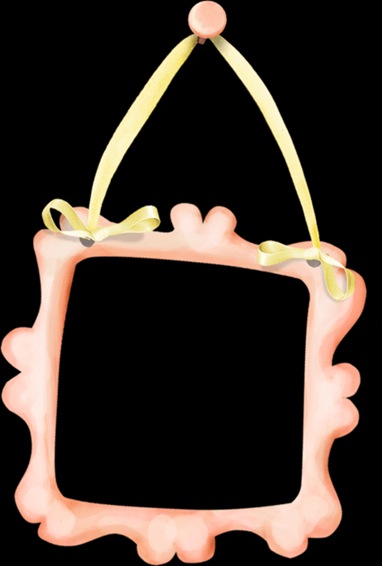
Chuyên mục
Người tốt, việc tốt
Em hãy sưu tầm và chia sẻ với các bạn trong nhóm, lớp những câu chuyện, tấm gương về lối sống tiết kiệm mà em biết. Em học được điều gì từ những câu chuyện, tấm gương đó?

Slide 33
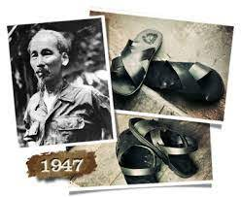
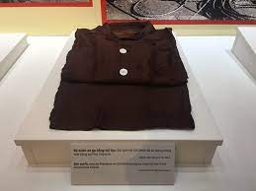
Chuyên mục
Người tốt, việc tốt

Slide 34
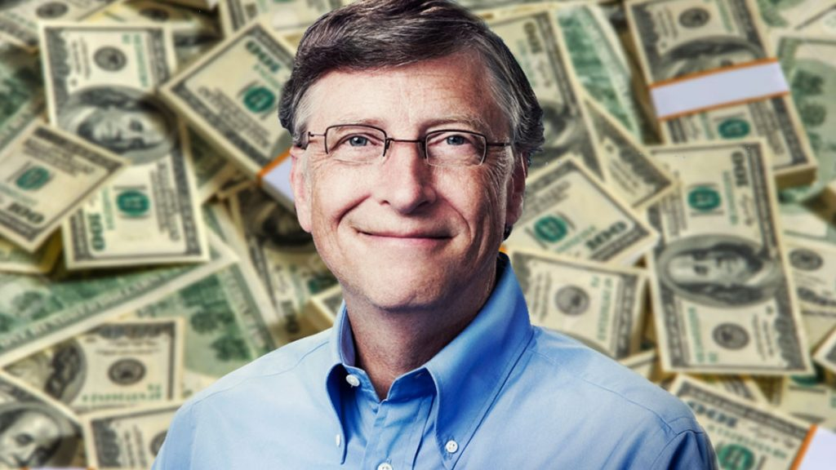
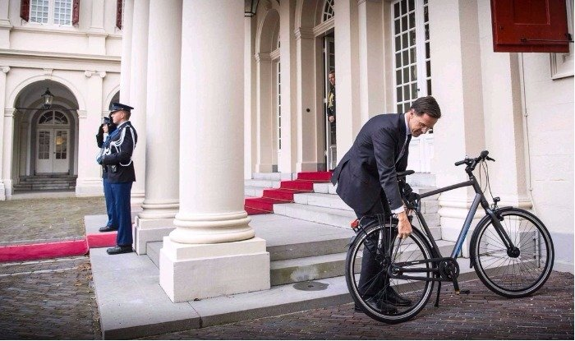
Chuyên mục
Người tốt, việc tốt
Bill Gate: Đeo đồng hồ có giá 10 USD.
Thủ tướng Hà Lan, Mark Rutte đi xe đạp đi làm.

Slide 35

Tập làm họa sĩ
Vẽ các bức tranh về chủ đề “Tiết kiệm”:
- Dưới mỗi bức tranh, em hãy viết một thông điệp dễ ghi nhớ để nhắc nhở bàn thân và mọi người thường xuyên thực hành tiết kiệm trong cuộc sống.
- Hãy chia sẻ với thầy cô và bạn bè về bức tranh và thông điệp của em.

Slide 36

